Slide 1
Prednosti in slabosti lastnosti zlepljenih zvez
PREDNOSTI:
Enakomerna porazdelitev napetosti po lepljenem spoju,
Možnost zveze gradiv različnih kvalitet,
Možnost zveze tankih pločevin in tudi delov različnih debelin,
Zgornja površina ostaja gladka.
SLABOSTI:
Relativno dolg strjevalni čas lepila,
Lepljena zveza ima omejitev glede na višino temperature, kateri je izpostavljena,
Majhna lupilna trdnost,
Zahtevna priprava lepilnih površin.

Slide 2
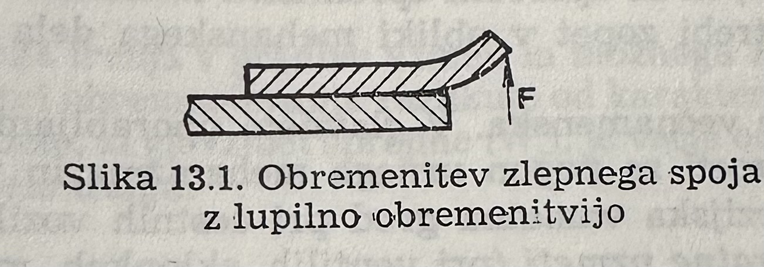
Oblikovanje zlepnih spojev
Konstrukter, ki uporablja zlepni spoj v svoji konstrukciji, mora upoštevati navodila za oblikovanje takih zvez. Oblike zlepnih spojev so lahko zelo različne, vendar so dobre le tiste, ki preprečujejo ali omejujejo pojav lupljenja. Zvezo oblikujemo tako, da leži obremenitev na ravnini spoja. To pomeni, da nastopijo v sloju lepila pretežno strižne napetosti. Izogibati se moramo torej takšnim oblikam spojev, pri katerih nastopijo natezne napetosti. Izogibati se moramo torej takšnim oblikam spojev, pri katerih nastopijo natezne napetosti, ki neposredno povzročajo lupljenje spoja, saj se v takem primeru nosilnost celotnega spoja močno zmanjša.

Slide 3
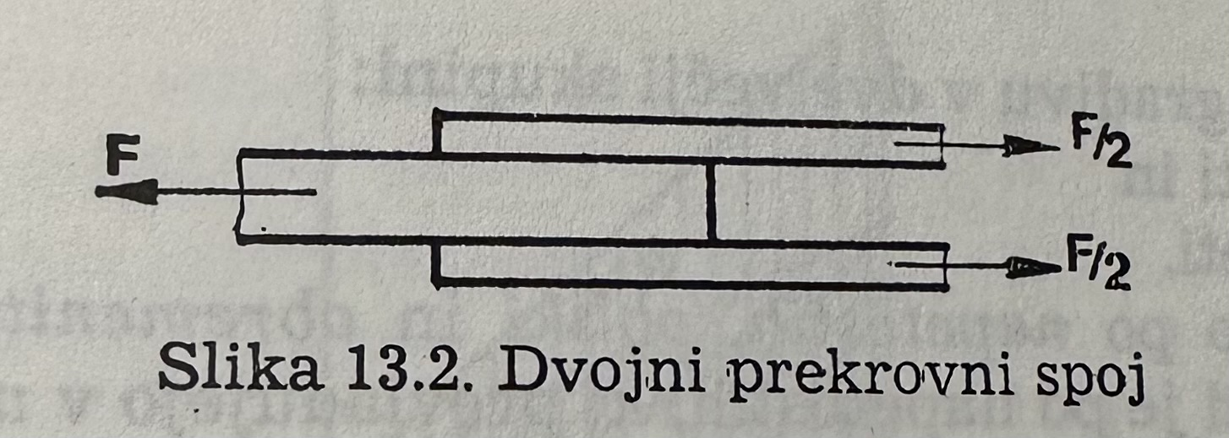
Najboljša in cenena oblika spoja je z dvojim prekrovnim spojem. Obremenitev je v tem primeru simetrična, razmerje debelin pločevin je 1 : 2 : 1.
Pri zlepnih spojih uporabljamo enake oblike spoja kot pri lotnih spojih.

